Slide 1
Глаза страшатся, а руки делают.
Не привыкай к безделью, учись рукоделью.
Труд человека кормит, а лень портит.
Язык болтает – рукам мешает.
Семь раз отмерь – один раз отрежь.

Slide 2
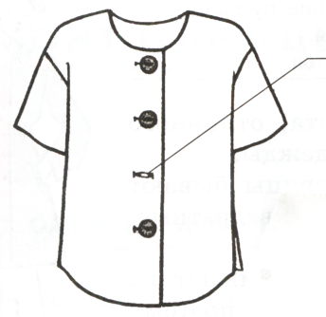

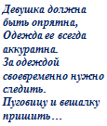
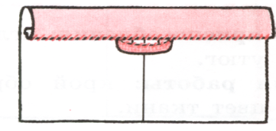
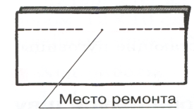
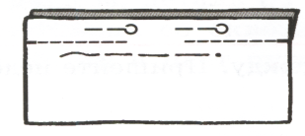
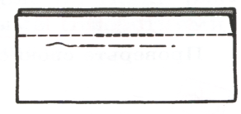

Виды ремонта
Пришивание пуговиц
Пришивание вешалки
Ремонт одежды
по распоровшемуся шву

Slide 3
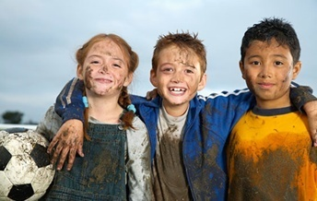
Отчего зависит срок носки одежды и долговечность вещей?
От аккуратности и опрятности человека

Slide 4

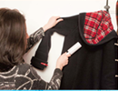

Во время выполненная работа
Стирка одежды
Чистка одежды
Влажно-тепловая обработка одежды
Сохранит хороший внешний вид на длительное время

Slide 5
Рассуждалки
1. Она бывает на новых и старых вещах. Иногда она мешает, а иногда нет.
2. Она может появится неожиданно, а можно сделать самостоятельно. А избавиться от нее бывает очень трудно.
3. Она может быть и на крыше, и на платье, и в кармане, в сапогах, в шкафу, да где угодно.
4. Иногда мы ее прячем от других, иногда и сами о ней не знаем.
5. Про нее есть загадка. «Когда в пустом кармане что-то есть?»

Slide 6
Заплата в виде аппликации
Цель: Выполнить заплату в виде аппликации ручными стежками

Slide 7
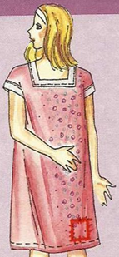
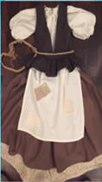
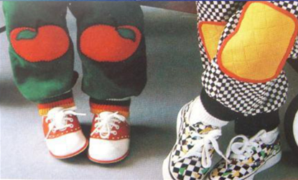
«Не всё ходить в заново строченном, а иногда и в платанном»
Какое слово напоминает слово «Платанный»?
Одним из простейших видов ремонта является заплата.

Slide 8






Происхождение слова «заплата»
Древнерусское – «плать» (кусок матетерии) производное «платити»
(латать, чинить). Определение понятия заплата звучит следующим образом. Заплата – кусочек материи, пришиваемый на одежду в том месте, где
она прохудилась. Заплата может быть декоративной, в виде аппликации.
Аппликация (с латинского) – прием отделки, когда на ткань нашивается узор
или рисунок, выполненный из другого материала, который будет выделяться
на фоне основного.

Slide 9
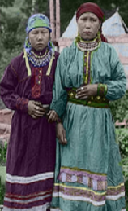
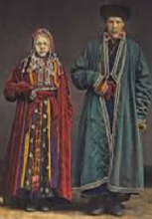


Из истории аппликации
Люди издавна использовали
аппликацию. Она появилась, как
способ украшения одежды. Разные
народы нашей многонациональной
страны используют аппликацию
для оформления национального
костюма, жилища. Характерной
особенностью шорского
женского платья было наличие
аппликаций – двух полосок
контрастной ткани, которые
пришиваются поперёк платья
в разных местах, по обшлагам,
подолу. Нашивки делали в
виде прямых и зигзагообразных
полосок. Поверх платья
надевают халат, богато
орнаментированный аппликацией
из другого материала.

Slide 10





Какую форму может иметь заплата-аппликация?
1.
Круглая
4.
Квадратная
2.
Треугольная
5.
Прямоугольная
3.
Овальная

Slide 11
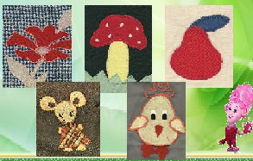
Заплату-аппликацию можно раскроить в виде фруктов, грибов, цветов, животных, героев мультфильмов и пр.

Slide 12

Заплата-аппликация призвана не только закрывать дыру, но и украсить изделие. Она служит отделкой в легкой женской одежде, но чаще всего в детской одежде. Если подойти к этому процессу с душой, то отремонтированное изделие станет не только лучше, но и интереснее

Slide 13

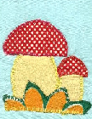

Способы крепления заплаты-аппликация
Прямой машинной строчкой
Зигзагообразной машинной строчкой
Ручными петельными или косыми стежками

Slide 14
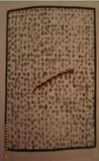


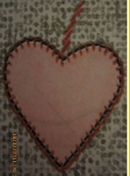
План изготовления заплаты в виде аппликации.
1. Подготовить место ремонта.
2. Раскроить заплату.
3. Наложить заплату на место ремонта, приметать.
4. Прикрепить заплату к изделию.
5. Удалить нитки строчек временного назначения.
6. Оформить образец в альбом.

Slide 15
Правила техники безопасности
Везде и всюду правила – их надо знать всегда!
Особенно это касается уроков труда.
Любая работа требует сноровки,
Обращайся с инструментами ловко.
Инструментом пользуйся исправным,
И тогда, конечно, избежишь ты травмы.
Иголки в игольнице только храни,
После работы на стол не клади.
Ножницы тоже опасный предмет,
Может порезать этот инструмент.
Передавай их только кольцами вперёд,
И никогда не делай наоборот.
Эти правила ты не забывай,
На каждом уроке их соблюдай.

Slide 16
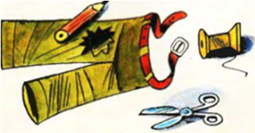

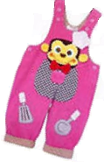
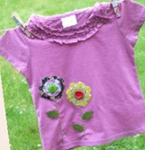
Ателье по ремонту одежды
Представьте, что когда вы закончите учиться, вы будите работать в ателье, которое предоставляет услуги населению. Вы будите мастером по ремонту одежды. Мастер может выполнить любой ремонт одежды. К вам за помощью, как к врачу, будут обращаются люди. Я буду принимать заказы от населения. А вы выполнять ремонт брюк, юбок, рубашек и т.п. Сегодня вам предстоит пришить заплату в виде аппликации порванное место. Кто справится с этой задачей на 5, тот в будущем сможет работать в ателье по пошиву и ремонту одежды.

Slide 17
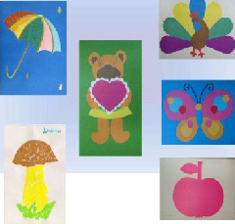

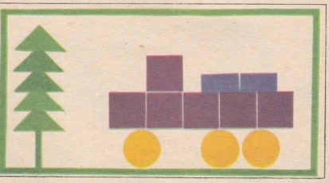

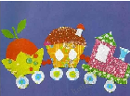

Требования к качеству
Чтобы получить оценку 5
– Ручные стежки должны быть проложены точно по краю заплаты, они должны быть мелкие, частые, одинакового размера.
– Заплата должна иметь красивый контур.

Slide 18
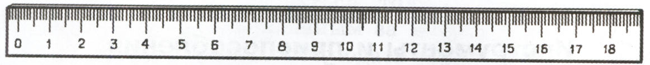


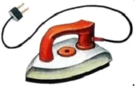
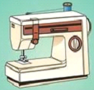
Загадки
Начертить без меня
Что-нибудь сумей-ка
Угадайте-ка, друзья,
Кто же я?
Конь стальной, хвост льняной.
Инструмент бывалый – не большой , не малый.
У него полно забот – он и режет и стрижет.
Пройдусь слегка горячим я,
И гладкой станет простыня.
Могу поправить неполадки
И навести на брюках складки.
На поляне шерстяной
Пляшет тонконожка
Из под туфельки стальной
Выползает стежка.

Slide 19
Немного истории
16 февраля по русскому обычаю устраивали Починки – латание дыр в одежде. Починки отличались от остальных праздничных дней тем, что в этот день люди придавались не отдыху, а труду.
Характер данного праздника отражается в известной русской народной поговорке "Готовь сани летом, а телегу зимой".
В этот день все трудились, не покладая рук. Женская половина в день Починок занималась делами, которые распределялись в соответствии с их возрастом. Женщины и девушки занимались штопаньем белья, наложением на него нарядных заплаток. Девочки-подростки счищали с посуды накипь и сажу. По приданию, если в день Починок «счастье» увидит, что девушка недостаточно хорошо трудится, то оно может пройти мимо, и девушка не скоро выйдет замуж.
Залатать старенькие кафтаны и фуфайки старались так искусно, чтоб стали лучше новых. В этом был весь смысл рукоделья на Починки – так исхитриться, чтобы заплатки выглядели украшением, чтоб люди со стороны сказали: "Что за мастер-портной шил? Ни у кого в округе ничего подобного нет!".

Slide 20

Рефлексия
На уроке я узнала…
На уроке я научилась…
На уроке мне было…
Мне пригодится…

Slide 21
«Будьте умными, если можете,
будьте добрыми, если хотите,
но красивыми будьте всегда!»

